Slide 1
Bài tập về nhà tuần 1
Họ và tên: Nguyễn Thị Thảo
Lớp: 56KMT.01

Slide 2
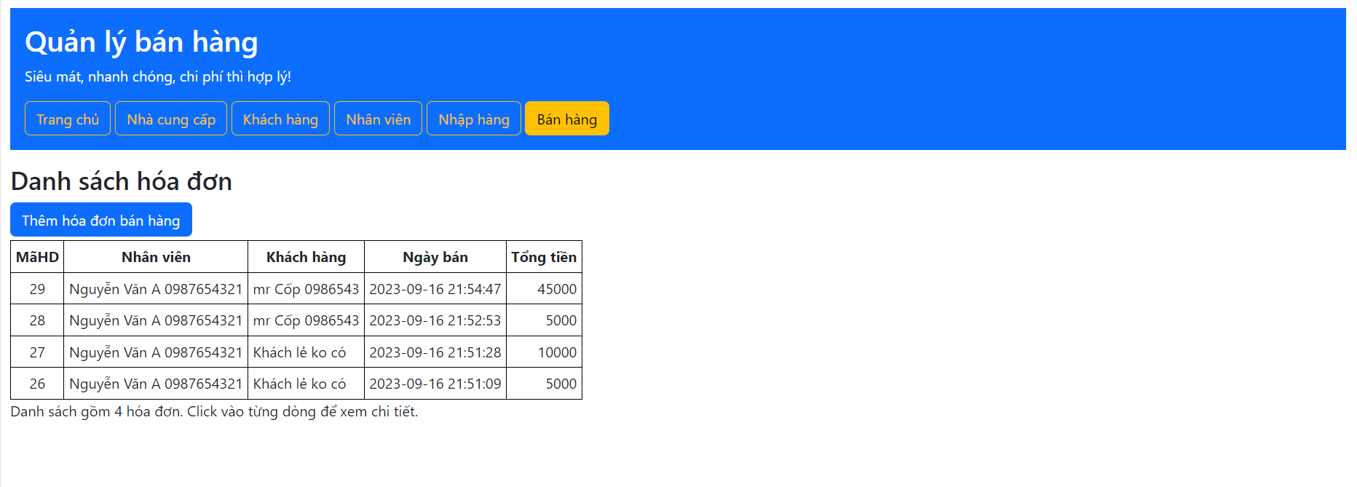
1. Chạy trên visual studio

Slide 3
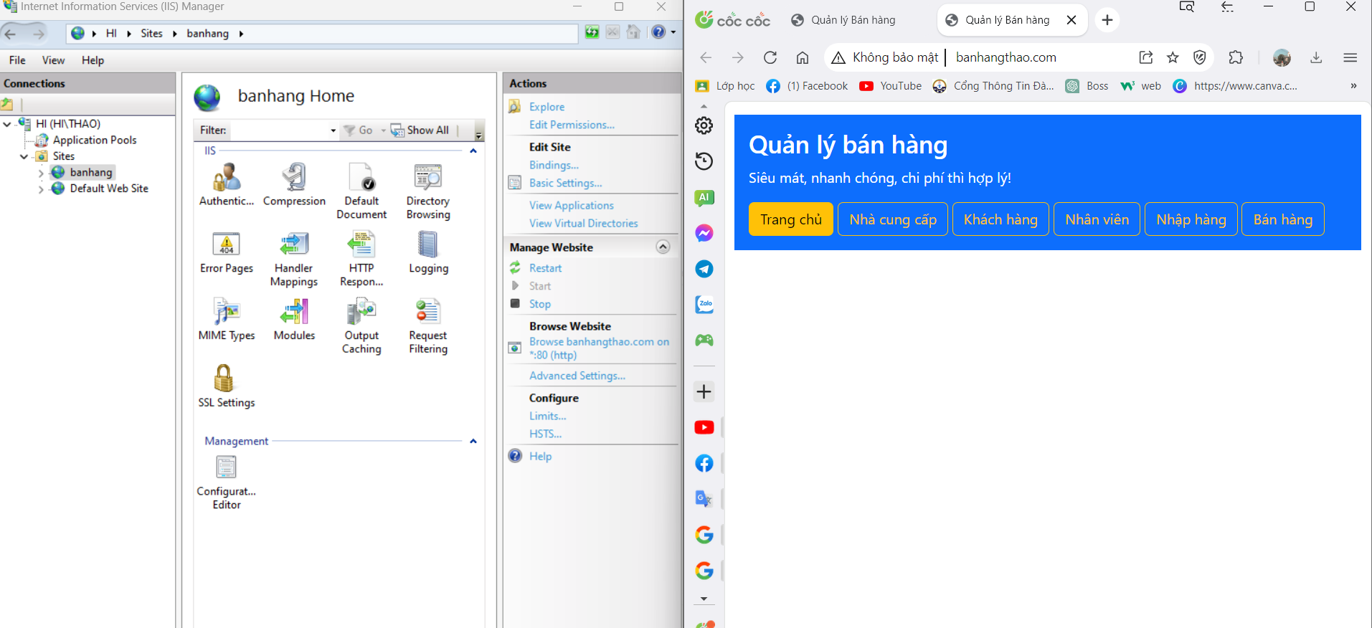
2. Chạy trên IIS

Slide 4
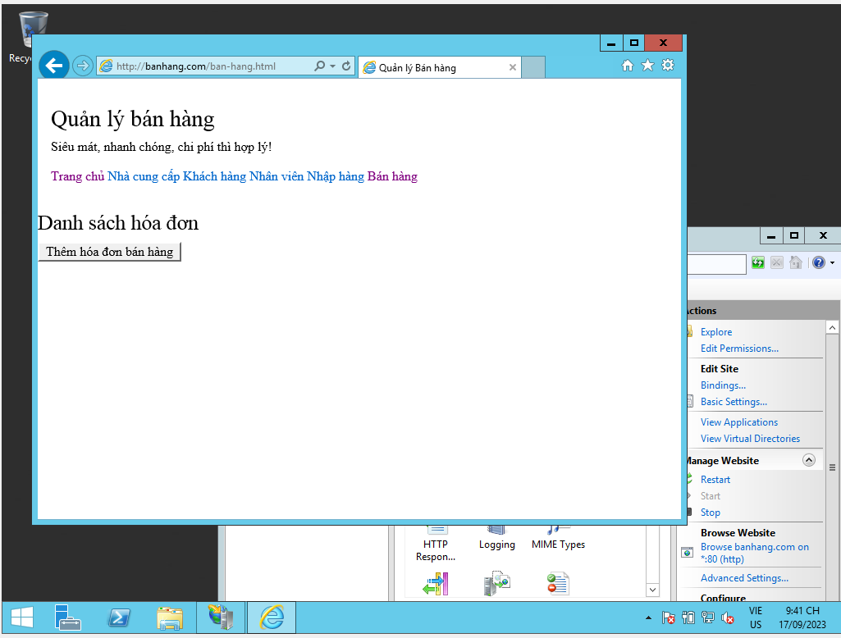
3. Chạy trên máy ảo

